Slide 1

政風室業務簡介暨廉政宣導
行政院原子能委員會核能研究所
112年新進人員講習

Slide 2
大 綱
壹、前言
貳、業務職掌及人員編制
參、公務員廉政倫理規範宣導
肆、公務員申領小額款項專案法紀宣導
伍、公務機密維護案例宣導

Slide 3
壹、前言
  政風室是機關廉政執行單位，受法務部廉政署督導，廉政署業務範圍包含國家廉政政策規劃推動，執行反貪、防貪及肅貪三大任務。政風機構於機關內部參與運作，推動制度興革措施，強化防貪內控機制，有效預防貪腐及浪費，維護機關廉潔形象。簡言之，機關政風室工作重點在於防貪，遇有不法才辦理肅貪工作。

Slide 4
壹、前言
  近年我國廉政狀況：
  國際透明組織（Transparency International, TI）公布之2021年清廉印象指數（Corruption Perceptions Index, CPI），全球計有180個國家及地區納入評比，臺灣排名第25名，較2020年第28名上升3名，不僅名次大幅躍進，分數亦較2020年的65分增加3分至68分（滿分為100分），超過全球86%受評國家，成績再創新猷。

Slide 5
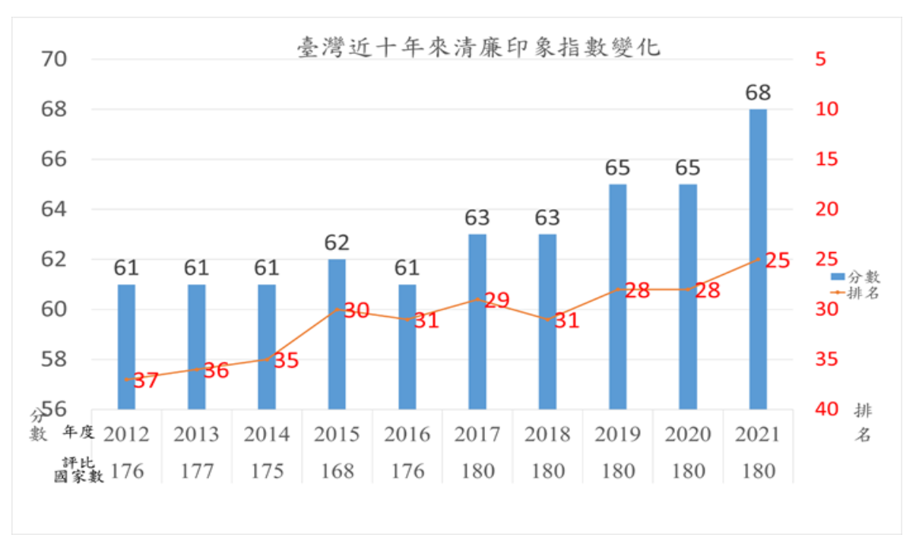
壹、前言
2012 年至 2021 年臺灣清廉印象指數分數、排名及其趨勢變化

Slide 6
貳、業務職掌及人員編制
政風工作
預防業務
查處業務
綜合維護業務

Slide 7
貳、業務職掌及人員編制
  社會參與及廉政宣導
  辦理廉政問卷調查事項
  請託、關說、受贈財物、飲宴應酬
  等應依法登錄之推動及宣導事項
  公職人員財產申報及陽光法案推動及
  宣導
  辦理本所廉政會報
  15萬元以上採購案件監辦
預防業務

Slide 8
貳、業務職掌及人員編制
  政風資料之蒐處
  處理貪瀆不法及檢舉事項
  辦理機關首長或上級機關交查與交辦
  事項
查處業務

Slide 9
貳、業務職掌及人員編制
  政風組織及人員管理
  公務機密維護與機關安全維護
  政風行政綜合業務
綜合維護業務

Slide 10
貳、業務職掌及人員編制
  本室置主任1人，下轄科長、 秘書、專員各1人、科員3人及辦事員1人，共8人秉承所長之命，辦理本所政風業務。並兼受上級政風機構(原能會政風室)及主管政風機構(法務部廉政署)之指揮監督。

Slide 11
參、公務員廉政倫理規範
與其職務有利害關係(本規範第2點第2款)
指個人、法人、團體或其他單位與本機關（構）或其所屬機關（構）間，具有下列情形之一者：
業務往來、指揮監督或費用補（獎）助等關係
正在尋求、進行或已訂立承攬、買賣或其他契約關係
其他因本機關（構）業務之決定、執行或不執行，將遭受有利或不利之影響

Slide 12
參、公務員廉政倫理規範
正常社交禮俗標準(本規範第2點第3款)
指一般人社交往來，市價不超過3,000元者；同一年度來自同一來源受贈財物以10,000元為限
同一來源：出於同一自然人、法人或團體

Slide 13
參、公務員廉政倫理規範
受贈財物(本規範第4點)
原則：與其職務有利害關係者所為之餽贈，應予拒絕或退還
例外：
偶發而無影響特定權利義務之虞時，得受贈之
  屬公務禮儀
  長官之獎勵、救助或慰問
  受贈之財物市價在500元以下；或對本機關（構）內多數人為餽贈，其市價總額在1,000元以下
因訂婚、結婚、生育、喬遷、就職、陞遷異動、退休、辭職、離職及本人、配偶或直系親屬之傷病、死亡等受贈之財物，不超過正常社交禮俗標準

Slide 14
參、公務員廉政倫理規範
廉政倫理事件登錄
受贈財物
飲宴應酬
請託關說
其他廉政倫理事件(如出席演講等活動)
※登錄=自我保護

Slide 15
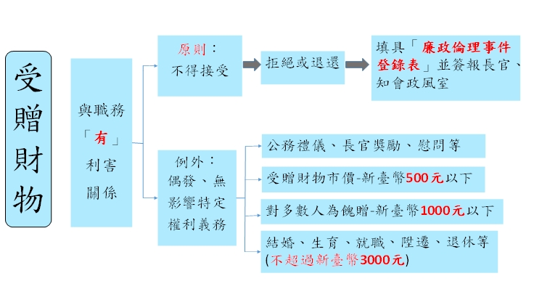
受贈財物事件處理程序
15

Slide 16
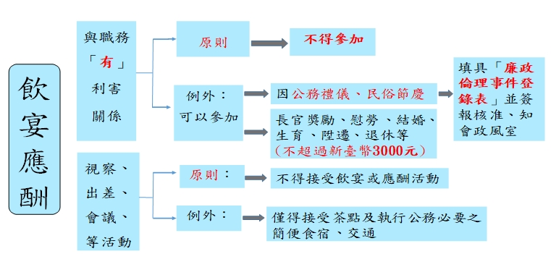
飲宴應酬事件處理程序
16

Slide 17
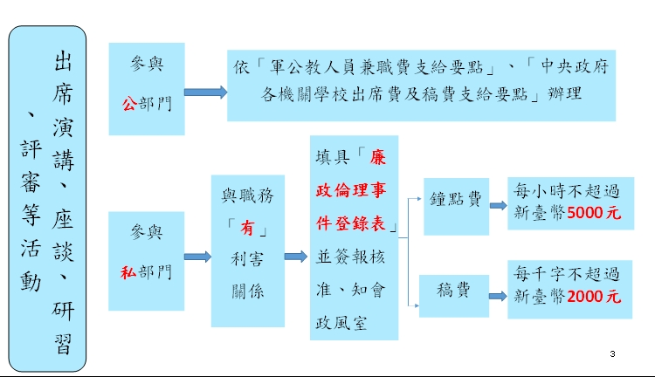
其他廉政倫理事件處理程序
17

Slide 18
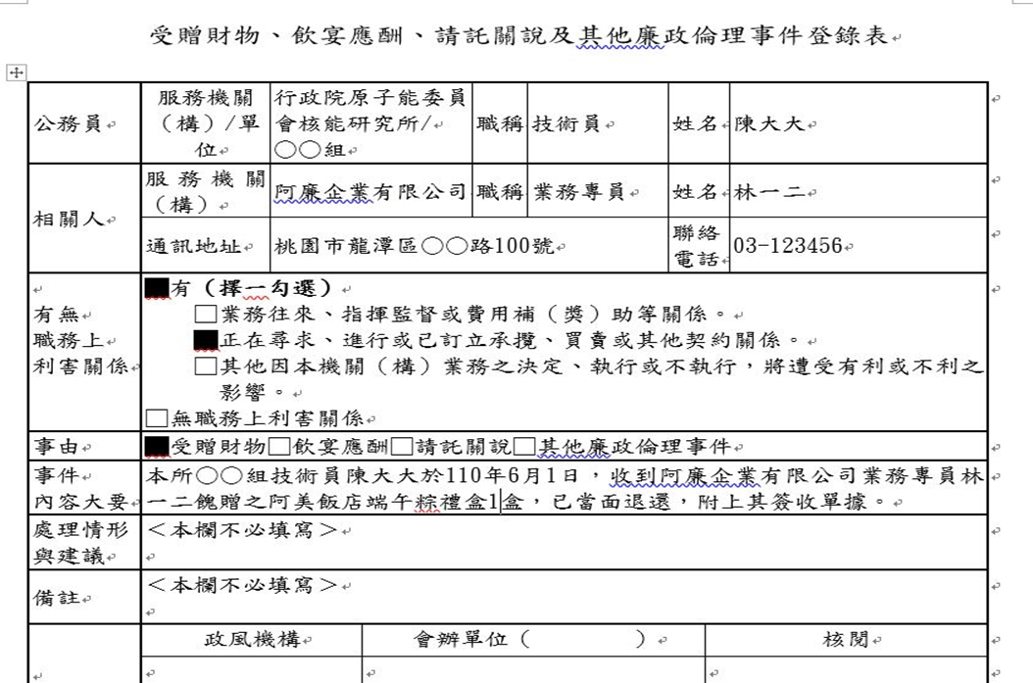
廉政倫理事件登錄範例(以受贈財物為例)

Slide 19
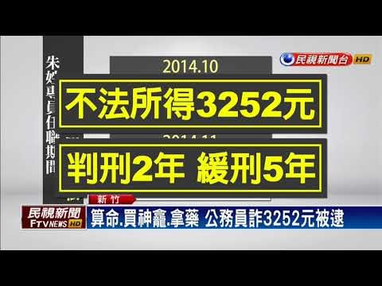
肆、公務員申領小額款項專案法紀宣導

Slide 20
肆、公務員申領小額款項專案法紀宣導
請領差旅費、加班費、油料費、國民旅遊卡休假補助費及鐘點費等小額款項係為公務員經常接觸之申領業務，惟時有發生少數公務員詐領此類款項案例，所得財物或不正利益雖微，其所負刑責卻重，除行為人即需面對司法制裁或行政懲處外，並損及機關乃至整體公務員之清廉形象，而嚴重影響個人職涯發展。

Slide 21
伍、公務機密維護案例宣導
新聞摘要：2016年間，國防部軍事情報局女雇員，因不滿考評內容，竟拿手機翻拍「維安會議人員輔導考核鑑定表」後，轉傳給男友抱怨；新北地院合議庭認為該鑑定表，屬一般公務機密，不符國家機密保護法等規範，考量她認罪，依刑法「公務員洩漏關於中華民國國防以外應秘密文書」罪，判刑5月，緩刑4年，並須向公庫支付10萬元，可上訴。
參考法令：
1. 公務員服務法第4條第1項：公務員有絕對保守政府機關機密之義務，對於機密事件，無論是否主管事務，均不得洩漏；退職後亦同。
2. 刑法第 132 條洩漏或交付國防以外之秘密罪。

Slide 22
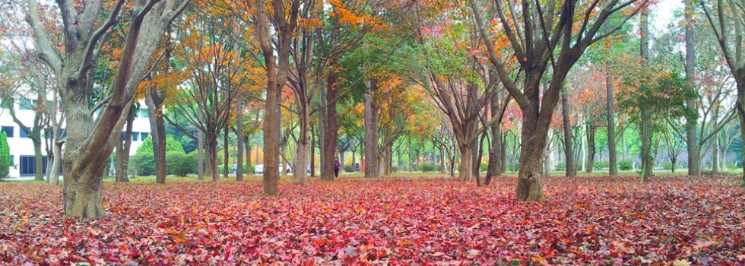
報 告 完 畢

